Slide 1






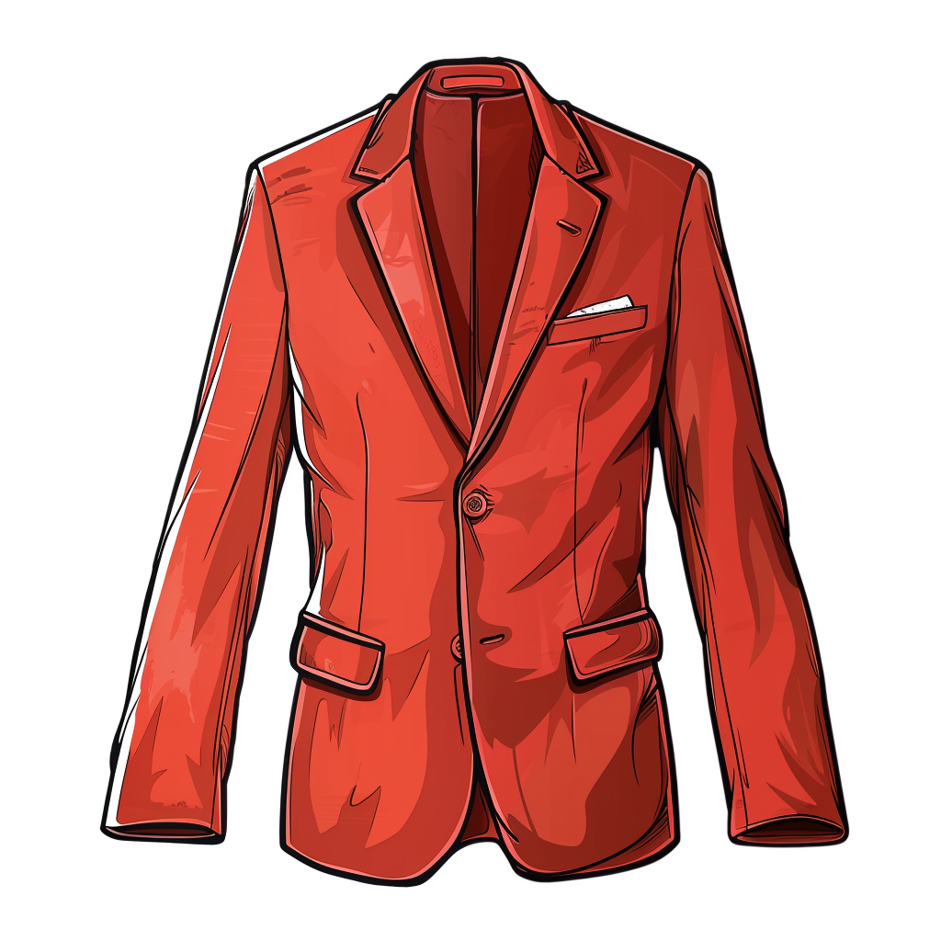


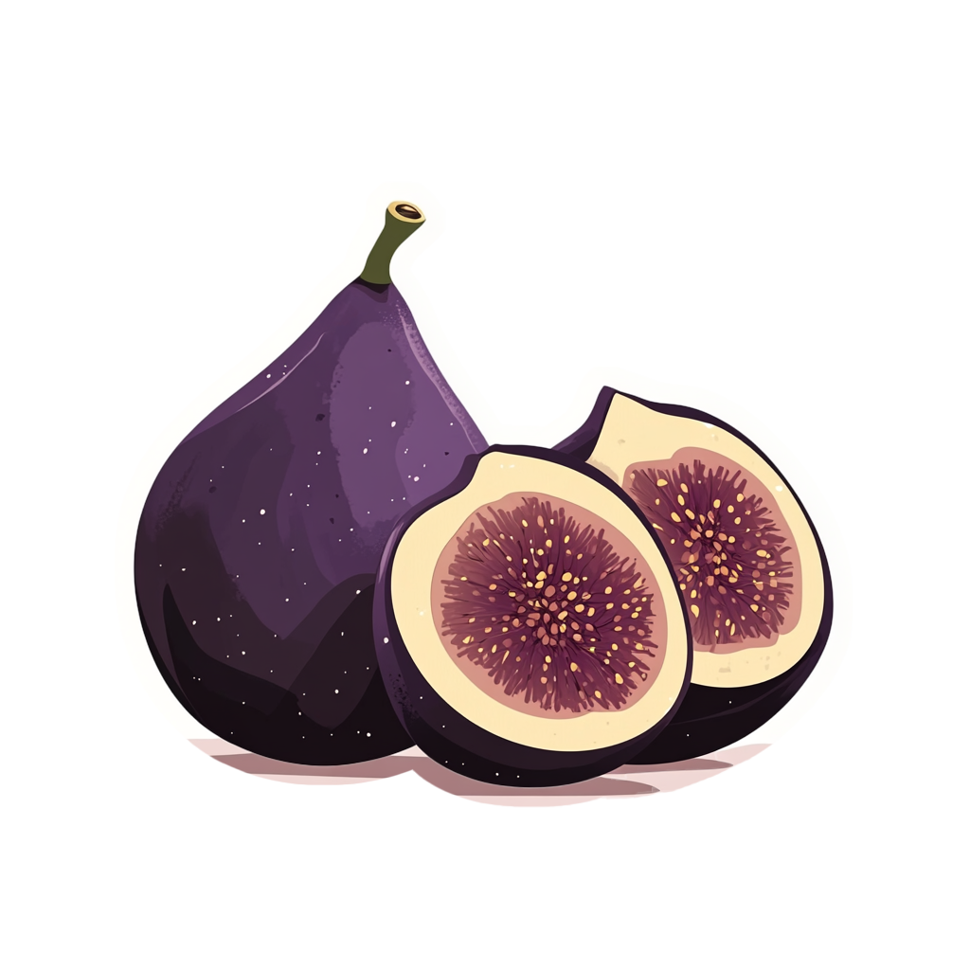
1. … - это экзотический фрукт
2. Жене подарили познавательную…
3. Каждая … неповторимая
4. У мамы появился красный …
5. Жора забыл в школе ….
6. Папа купил дорогой …

